Slide 1


Slide 2









Avec le soutien de:

Slide 3
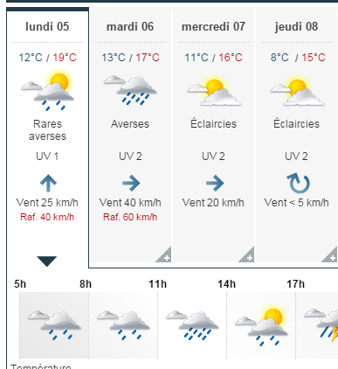
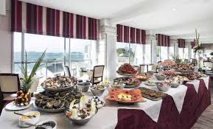
La météo et la logistique seront typiquement bretonnes !!

Slide 4

ID: septoctnov
Mdp: automne15

Slide 5
lundi 5 octobre 2015
08:30 | Bienvenue - Jean-Luc REVOL (ESRF) (until 09:00)
09:00 | Session : Sources de lumière - Jean-Luc REVOL(ESRF) , Assistante: Dima EL KHECHEN (until 10:30)
09:00 | DLSR : une nouvelle génération d’anneaux à faible émittance - Amor NADJI (Synchrotron SOLEIL)
09:30 | Un nouvel anneau de stockage basse emittance pour l'ESRF - Simon WHITE (ESRF)
09:50 | Optimisation de la source X Compton ELSA par augmentation de l’énergie de l’accélérateur et par adjonction d’un système optique d’empilement de photons - Annaig CHALEIL (CEA/DAM/DIF)
10:10 | Le projet FEMTO-SLICING @ SOLEIL : Génération d'impulsions fs de rayons X sur anneau de stockage -Marie LABAT (Synchrotron SOLEIL)
10:30 | --- Pause café ---
11:00 | Session : Accélérateurs laser plasma - BrigitteCROS (LPGP-CNRS-Université Paris Sud) , Assistant: Florian GESLIN (until 12:50)
11:00 | Sources de rayonnement X femtoseconde basées sur les accélérateurs laser plasma - Kim TA PHUOC(LOA)
11:30 | Accélération d'électrons auprès de CILEX/APOLLON - Arnd SPECKA (LLR Ecole Polytechnique-CNRS/IN2P3)
11:50 | Développement d’un injecteur pour l’accélération laser-plasma multi-étages - Thomas AUDET (LPGP)
12:10 | Couplage injecteur- ligne de transport magnétique dans le cadre de CILEX - Sandrine DOBOSZ DUFRÉNOY (LIDyL)
12:30 | Etude et conception de l'accélérateur d'électrons par sillage laser dans le cadre du projet CILEX avec le code WARP - Patrick LEE (LPGP)
12:50 | --- Déjeuner ---
14:15 | Photo (until 14:30) (Bord de mer)
14:30 | Session : Posters 1 et vote bureau SFP (until 16:00)
16:00 | --- Pause café ---
16:30 | Session : Accélérateurs d'électrons - PascalBALLEYGUIER (cea dam idf) , Assistant: AntoineMOLLARD (until 17:30)
16:30 | Thomx status - Hugues MONARD (CNRS)
16:50 | Accélérateur Linéaire d’électrons à fort gradient en bande S pour ThomX - Luca GAROLFI (Laboratoire de l'Accélérateur Linéaire (LAL))
17:10 | Etude d’une diode Self-Magnetic-Pinch comme source de radiographie éclair auprès du générateur ASTERIX - Rémi MAISONNY (CEA DAM CEG)
17:30 | AG membres SFP (until 19:00) (Amphi)
19:15 | --- Cocktail ---
19:45 | --- Dîner ---

Slide 6
mardi 6 octobre 2015
09:00 | Session : Accélérateurs de hadrons (I) -Stéphane CHEL (CEA-Saclay) , Assistante: Annaig CHALEIL (until 10:30)
09:00 | L’European Spallation Source, un enjeu et une nécessité - Christian VETTIER (ESS, Lund, Suède)
09:30 | Contribution de la France au projet ESS -Pierre BOSLAND (CEA/DSM/SIRFU/SACM)
09:50 | Cryomodules prototypes à Cavités Elliptiques pour ESS - Franck PEAUGER(CEA/DSM/IRFU/SACM)
10:10 | Monitorage Rapide de la Luminosité au Moyen de Capteurs Diamant Pour SuperKEKB - Dima EL KHECHEN(Laboratoire de l'Accélérateur Linéaire LAL)
10:30 | --- Pause café ---
11:00 | Session : Accélérateurs de hadrons (II) -Pascal JARDIN (CNRS/GANIL) , Assistant: Thomas AUDET (until 12:50)
11:00 | Installation et commissioning de l'accélérateur SPIRAL2 au GANIL - PatrickBERTRAND (GANIL)
11:30 | Installation et commissioning du RFQ SPIRAL2 - Olivier PIQUET(CEA/DSM/IRFU/SACM)
11:50 | Les lignes de transfert des faisceaux radioactifs du projet DESIR à GANIL-SPIRAL2 - Luc PERROT (IPNO)
12:10 | Calcul massif : vers des simulations plus réalistes des accélérateurs linéaires de haute intensité - Didier URIOT(CEA/DSM/IRFU/SACM)
12:30 | Compensation de la charge d’espace dans les lignes de basse énergie des accélérateurs d’ions légers de haute intensité - Frédéric GÉRARDIN(CEA/DSM/IRFU/SACM)
12:50 | --- Déjeuner ---
14:30 | Session : Posters 2 (until 16:00)
16:30 | Session : Accélérateurs de hadrons (III) -Patrick AUSSET (CNRS _ IN2P3 _ IPNO) , Assistant: Patrick LEE (until 18:10)
16:30 | Conditionnement et caractérisation du faisceau de l’injecteur IFMIF à Rokkasho au Japon - Raphaël GOBIN(CEA/DSM/IRFU/SACM)
16:50 | Le projet SARAF-LINAC - NicolasPICHOFF (CEA/DSM/IRFU/SACM)
17:10 | Mesure de l’impédance longitudinale du CERN SPS avec le faisceau - AlexandreLASHEEN (CERN)
17:30 | Mesures d'optiques dans le PS du CERN -Antoine LACHAIZE (CNRS - IPNO)
17:50 | Premières considérations sur l’optique et le design du futur collisionneur à hadrons FCC-hh - Antoine CHANCÉ(CEA/DSM/IRFU/SACM)
18:10 | Prix LACLARE (until 19:00) (Amphi)
19:30 | --- Dîner de gala ---

Slide 7
mercredi 7 octobre 2015
09:00 | Session : Collisionneurs -Nicolas Delerue (LAL) , Assistant: Luca GAROLFI (until 09:30)
09:00 | Futurs accélérateurs de haute énergie au CERN : études et projets - Philippe LEBRUN(CERN)
09:30 | Session : Développements transverses et aspects industriels - Nicolas DELERUE(LAL) , Assistant: LucaGAROLFI (until 10:50)
09:30 | Coupleurs de puissance pour le XFEL européen - Walid KAABI(LAL)
09:50 | INTEGRATION DES CRYOMODULES DE L’ACCELERATEUR LINEAIRE DU PROJET XFEL - PhilippePluvy (ALSYOM)
10:10 | Etude théorique, numérique et expérimentale d’un klystron 12 GHz de forte puissance -Antoine MOLLARD(CEA/DSM/IRFU/SACM)
10:30 | Etude de coupleurs de puissance pour accélérateurs de protons de forte puissance. -Florian GESLIN (IPNO)
10:50 | --- Pause café ---
11:20 | Session : Applications des accélérateurs - Thierry LAMY(LPSC-CNRS-UGA) , Assistant: Frédéric GERARDIN (until 12:10)
11:20 | Thérapie par Capture Neutronique basée sur Accélérateurs (AB-NCT) - DanielSANTOS (LPSC - UGA -CNRS/IN2P3, Grenoble)
11:50 | Protonthérapie: peut-on réaliser des traitements et de la recherche sur une même installation ? - SamuelMEYRONEINC (Institut Curie)
12:10 | Mot de la fin et bilan - Jean-LucREVOL (ESRF) (until 12:40)
12:40 | --- Déjeuner ---
14:15 | --- Départ: Bus, puis train, avion, autopartage, stop... ---

Slide 8
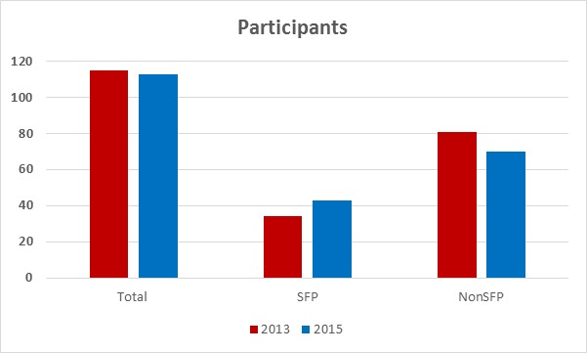

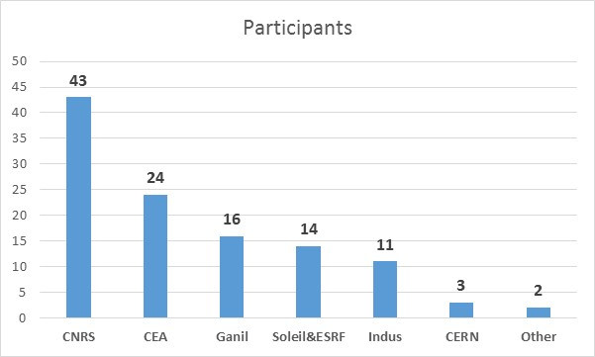

113 Participants
Dont 7 Doctorants
(7 en 2013)
Frais de séjours des étudiants financé !
43 membres SFP
70 Non SFP
2015/2013
➔ +9 SFP
Objectif mercredi 7 octobre:
+ 10 nouvelles inscriptions ?? !!

